Slide 1
JAVA Report
(연산자)
경복대학교 소프트웨어융합과
5차 과제
아르템 학번- 202625388

Slide 2
Report 0 문제
다음 문장을 JAVA 표현식으로 쓰시오.
1. i가 j로 나누어 떨어진다.
2. age는 12보다 작거나 같다.
3. age는 b보다 작고 c보다 크다.
4. age에서 5를 빼면 10과 같다.
5. age는 b와 같지 않거나 c와 같다.
6. c가 소문자이다.
7. char형 변수 ch가 영문자일 때 true
8. int형 변수 year가 윤년일 때 true
9. boolean형 변수 powerOn가 false일 때 true
10. 문자열 str이 "yes"일 때 true

Slide 3
Report 0 이론
비교 연산자는 true 또는 false를 준다.
== 같다. != 다르다. <= 작거나 같다.
&& 는 두 개가 다 true여야 true다.
|| 는 하나만 true여도 true다.
! 는 true와 false를 바꾼다.
% 는 나머지다. i % j == 0 이면 나누어 떨어진다.
char는 숫자다. 'a' = 97, 'z' = 122.
그래서 소문자는 'a' <= ch && ch <= 'z' 로 본다.
문자열은 == 가 아니다. equals()로 비교한다.
윤년은 400으로 나누어 떨어지거나,
4로 나누어 떨어지고 100으로 안 나누어 떨어진다.

Slide 4
Report 0 풀이
문장 | 표현식 | 결과
1. 나누어 떨어진다 | i % j == 0 | true
2. 12 이하 | age <= 12 | true
3. b보다 작고 c보다 크다 | age < b && age > c | true
4. 빼기 5는 10 | age - 5 == 10 | false
5. b와 다르거나 c와 같다 | age != b || age == c | true
6. 소문자 | 'a' <= ch && ch <= 'z' | true
7. 영문자 | 소문자 || 대문자 | true
8. 윤년 | year%400==0 || (year%4==0 && year%100!=0) | true
9. powerOn이 false | !powerOn | true
10. 문자열 yes | str.equals("yes") | true

Slide 5
Report 0 소스 (Report0.java)
void main() {
int i = 10, j = 5;
int age = 11, b = 20, c = 6;
char ch = 'k';
int year = 2024;
boolean powerOn = false;
String str = "yes";
System.out.println("1. i % j == 0 : " + (i % j == 0));
System.out.println("2. age <= 12 : " + (age <= 12));
System.out.println("3. age < b && age > c : " + (age < b && age > c));
System.out.println("4. age - 5 == 10 : " + (age - 5 == 10));
System.out.println("5. age != b || age == c : " + (age != b || age == c));
System.out.println("6. 'a' <= ch && ch <= 'z' : " + ('a' <= ch && ch <= 'z'));
System.out.println("7. ch가 영문자 : "
+ (('a' <= ch && ch <= 'z') || ('A' <= ch && ch <= 'Z')));
System.out.println("8. year가 윤년 : "
+ (year % 400 == 0 || (year % 4 == 0 && year % 100 != 0)));
System.out.println("9. !powerOn : " + (!powerOn));
System.out.println("10. str.equals(\"yes\") : " + str.equals("yes"));
}

Slide 6
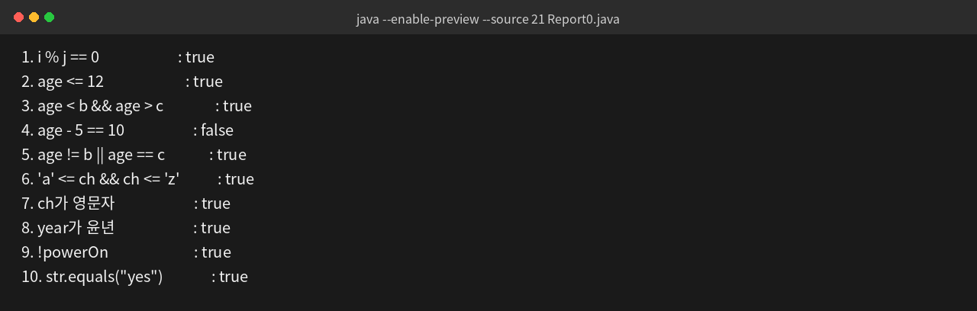
Report 0 실행 결과
내가 쓴 식의 결과가 나온다. age = 11 이라서 4번은 false다.

Slide 7
Report 1 문제
사용자에게 정수 3개를 입력 받는다.
모두 양수이면 "모두 양수"
하나라도 음수이면 "음수 포함"
모두 0이면 "모두 0"
논리 연산자 &&, ||, ! 를 쓴다.

Slide 8
Report 1 이론
양수는 0보다 큰 수다. 0은 양수도 음수도 아니다.
모두 양수 a > 0 && b > 0 && c > 0
하나라도 음수 a < 0 || b < 0 || c < 0
모두 0 !(a != 0 || b != 0 || c != 0)
마지막 식은 a == 0 && b == 0 && c == 0 과 같다.
과제에서 !를 쓰라고 해서 이렇게 썼다.
0이랑 양수가 섞이면 과제에 출력이 없다.
그래서 아무 말도 안 한다.

Slide 9
Report 1 소스 (Report1.java)
import java.util.Scanner;
void main() {
Scanner keyboard = new Scanner(System.in);
System.out.print("정수 3개 입력 : ");
int a = keyboard.nextInt();
int b = keyboard.nextInt();
int c = keyboard.nextInt();
boolean allPositive = a > 0 && b > 0 && c > 0;
boolean hasNegative = a < 0 || b < 0 || c < 0;
boolean allZero = !(a != 0 || b != 0 || c != 0);
if (allPositive) {
System.out.println("모두 양수");
} else if (hasNegative) {
System.out.println("음수 포함");
} else if (allZero) {
System.out.println("모두 0");
}
keyboard.close();
}

Slide 10
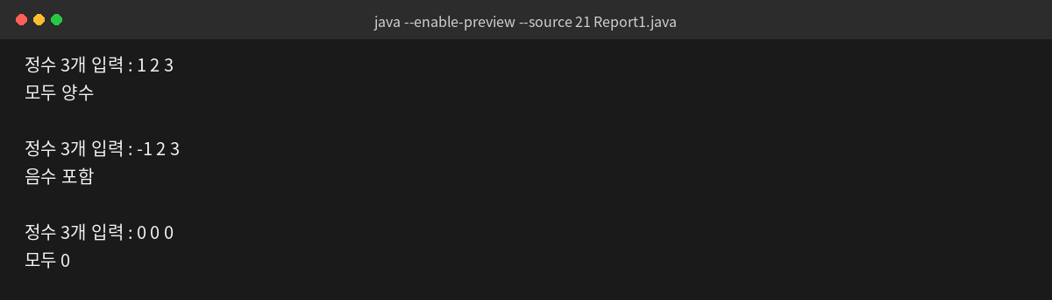
Report 1 실행 결과
세 가지 경우를 넣어 봤다.

Slide 11
Report 2 문제
JAVA 점수를 입력 받아서 9단계 학점으로 바꾼다.
당신의 JAVA 점수 입력 : 88
입력 점수 : 88
학점 : B+
점수는 0 ~ 100 이다.
연산자와 ASCII 코드를 이용한다.

Slide 12
Report 2 이론
학점은 10점 단위다.
100 ~ 95 A+ 94 ~ 90 A0
89 ~ 85 B+ 84 ~ 80 B0
79 ~ 75 C+ 74 ~ 70 C0
69 ~ 65 D+ 64 ~ 60 D0
60 미만 F
점수 / 10 하면 십의 자리다.
letter = (char) ('A' + (9 - tens))
'A'는 65다. tens가 9면 A, 8이면 B.
일의 자리가 5 이상이면 +. 아니면 0.
100은 특별해서 tens를 9로 했다.
과제에 C0가 94 ~ 70으로 되어 있다. A, B랑 겹친다.
오타 같아서 74 ~ 70으로 했다.

Slide 13
Report 2 소스 (Report2.java)
import java.util.Scanner;
void main() {
Scanner keyboard = new Scanner(System.in);
System.out.print("당신의 JAVA 점수 입력 : ");
int score = keyboard.nextInt();
System.out.println("입력 점수 : " + score);
if (score < 0 || score > 100) {
System.out.println("잘못된 점수입니다.");
} else if (score < 60) {
System.out.println("학점 : F");
} else {
int tens = (score == 100) ? 9 : score / 10; // 9, 8, 7, 6
char letter = (char) ('A' + (9 - tens)); // ASCII: 'A'=65, 'B'=66 ...
char sign = (score == 100 || score % 10 >= 5) ? '+' : '0';
System.out.println("학점 : " + letter + sign);
}
keyboard.close();
}

Slide 14
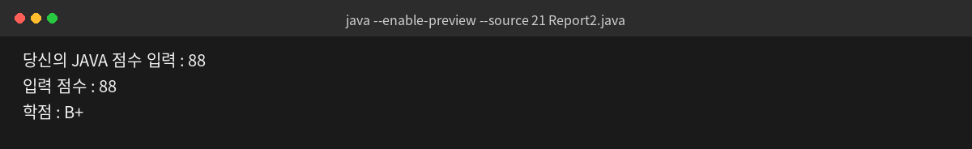
Report 2 실행 결과
과제 예시와 같다. 88 → B+

Slide 15
Report 3 문제
54321초가 몇 시간 몇 분 몇 초인지 바꾼다.
54321 초 = 15 시간 5 분 21 초

Slide 16
Report 3 이론
1시간 = 3600초
1분 = 60초
큰 단위부터 나눈다. 거스름돈이랑 비슷하다.
54321 / 3600 = 15 시간
54321 % 3600 = 321 초
321 / 60 = 5 분
321 % 60 = 21 초

Slide 17
Report 3 소스 (Report3.java)
void main() {
int total = 54321;
int hours = total / 3600;
int rest = total % 3600;
int minutes = rest / 60;
int seconds = rest % 60;
System.out.println(total + "초 = " + hours + "시간 " + minutes + "분 " + seconds + "초");
}

Slide 18
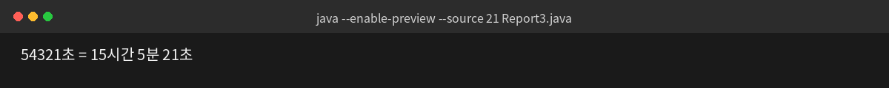
Report 3 실행 결과
과제 예시와 같다.

Slide 19
Report 4 문제
온라인 쇼핑몰에서 무료배송 조건이다.
총 구매 금액이 5만 원 이상
또는 멤버십 회원이면서 3만 원 이상
구매 금액이 음수이면 오류 메시지를 출력한다.

Slide 20
Report 4 이론
무료배송 = 금액 >= 50000 || (회원 && 금액 >= 30000)
&& 가 || 보다 먼저 계산된다.
그래도 괄호를 써서 읽기 쉽게 했다.
금액이 0보다 작으면 오류다.
회원은 true / false로 입력 받았다.

Slide 21
Report 4 소스 (Report4.java)
import java.util.Scanner;
void main() {
Scanner keyboard = new Scanner(System.in);
System.out.print("구매 금액 : ");
int amount = keyboard.nextInt();
System.out.print("회원입니까? (true/false) : ");
boolean member = keyboard.nextBoolean();
if (amount < 0) {
System.out.println("오류: 금액은 음수일 수 없습니다.");
} else {
boolean freeShipping = amount >= 50000 || (member && amount >= 30000);
System.out.println(freeShipping ? "무료 배송입니다." : "배송비가 있습니다.");
}
keyboard.close();
}

Slide 22
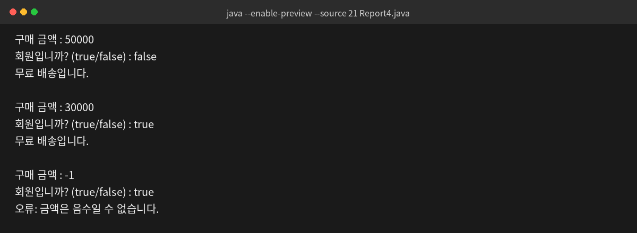
Report 4 실행 결과
5만 원이면 회원 아니어도 무료다. 회원은 3만 원부터 무료다.

Slide 23
느낀 점
이번 주는 연산자가 숫자 계산만 하는 게 아닌 걸 알았다.
true/false를 만들어서 if에서 바로 쓴다.
학점 프로그램은 if를 9번 쓸 수도 있다.
ASCII로 글자를 만들어서 코드가 짧아졌다. 그게 재미있었다.
과제에 C0 범위가 94~70으로 되어 있다.
A, B랑 겹쳐서 이상하다. 74~70으로 고쳤다.
건의: Report 1은 0이랑 양수가 섞이면 출력이 없다.
실행 예가 하나 더 있으면 좋겠다.

